Slide 1
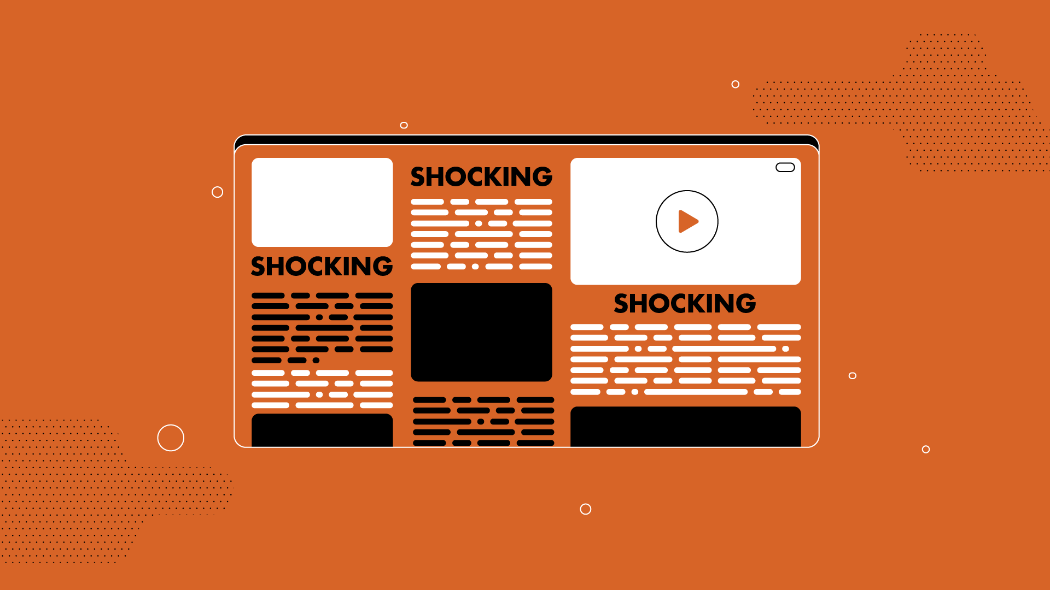
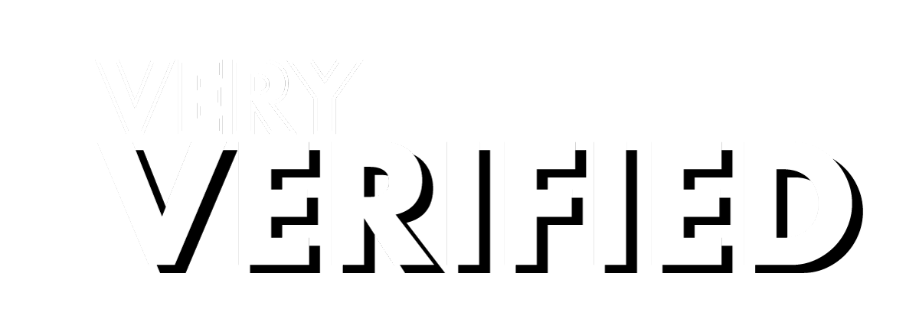
6. tund. Manipuleerimine: valeinfo, manipuleerivad pealkirjad ja fotod
4. peatükk, osad A ja B

Slide 2
Mäng. Kui hästi järgite juhiseid?
Lugege juhised hoolikalt läbi!
Teil on selle testi sooritamiseks aega ainult 3 minutit.
Kes saab kõik esimesena valmis, saab auhinna!

Slide 3
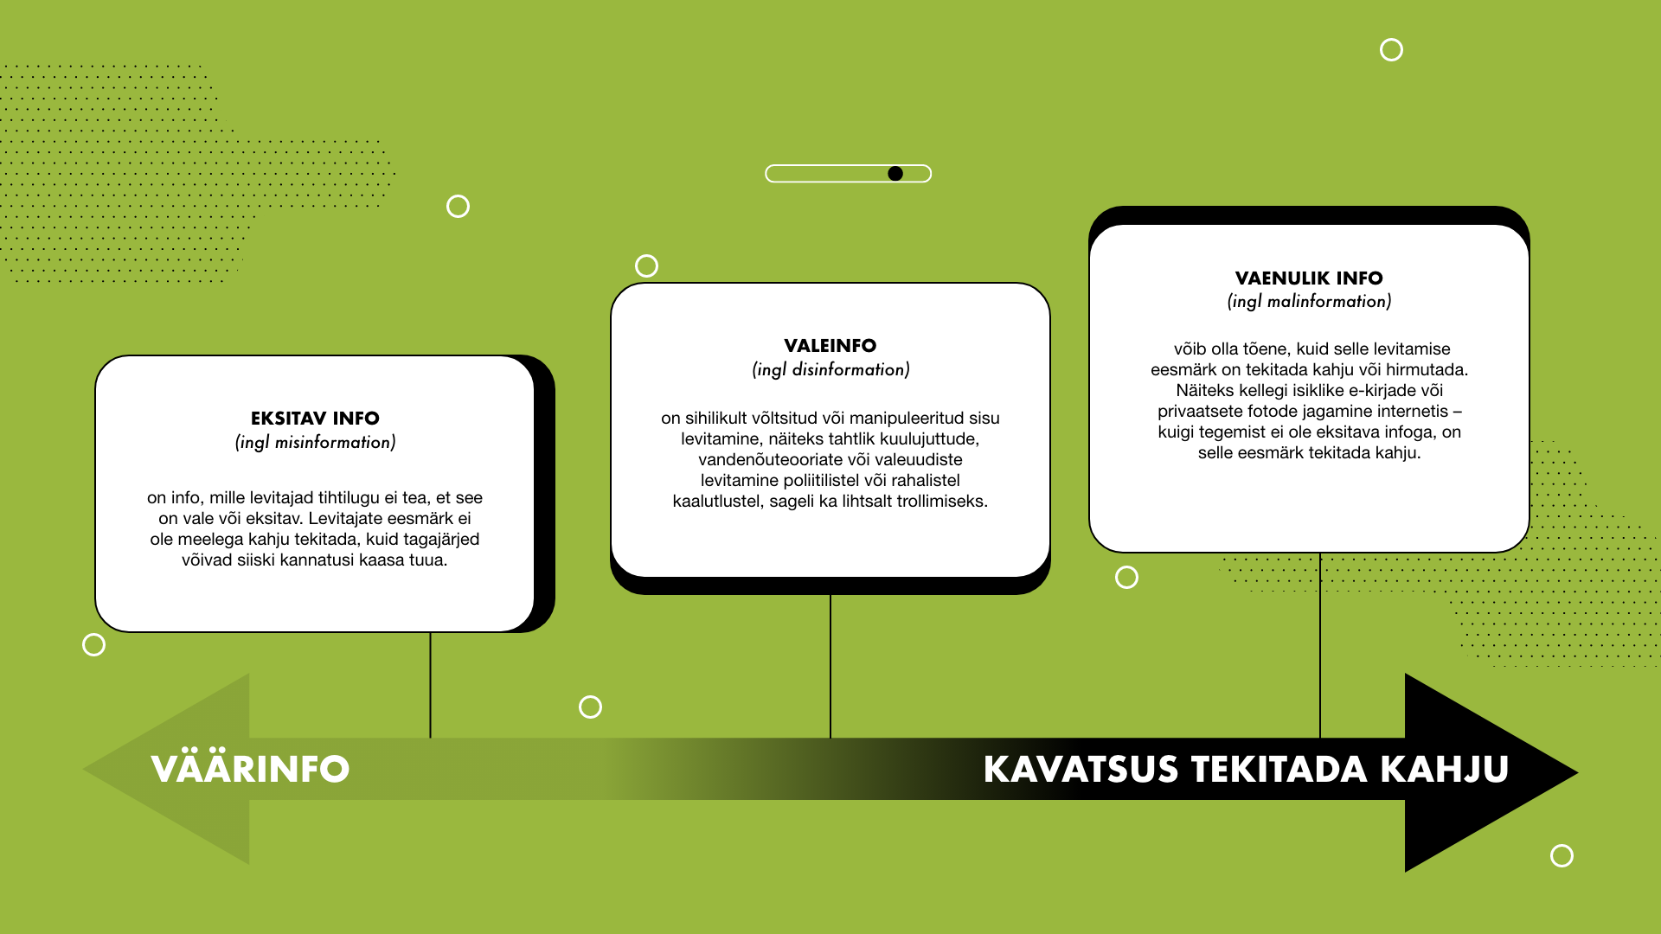
Notes:
Eksitav info ei vasta tõele, kuid selle levitaja ei tahtnud teha kahju. Näiteks levitavad inimesed mõnikord üksteise kohta valesid kuulujutte, kuid nad ei tee seda alati sooviga tekitada kellelegi kahju. Sageli tehakse seda lihtsalt põhjusel, et seda peetakse lõbusaks, ehkki info on vale. Valeinfo on väär info, mida levitatakse, teades, et see on eksitav. Siia alla kuulub nii riikide või erakondade sihikindlalt levitatav valeinfo, mis ajab inimesi vihale, kui ka eraisikute sihikindlalt levitatav valeinfo eesmärgiga koguda populaarsust. Vaenulik info võib olla tõsi, kuid seda jagatakse kellegi maine kahjustamiseks (näiteks levitades intiimseid fotosid).

Slide 4
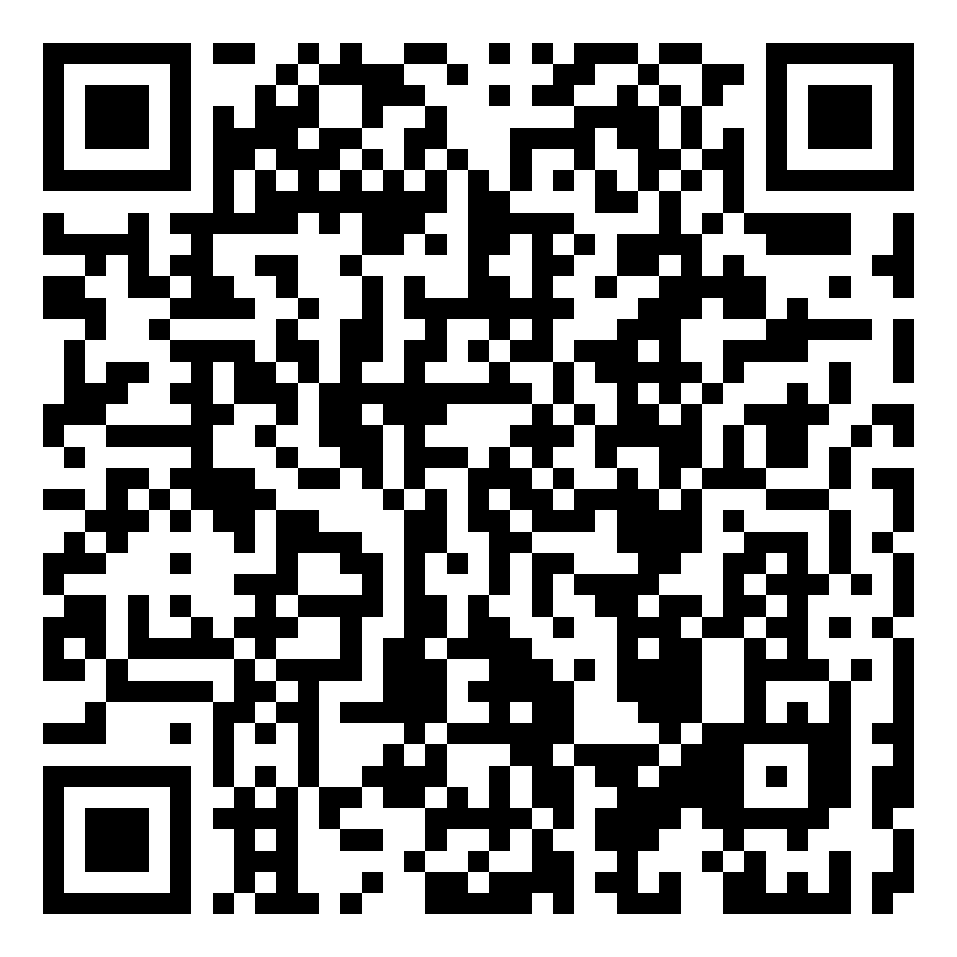
Küsimus: kas sisu vastab pealkirjale?
Notes:
Test: Kas see pealkiri ütleb kõike? https://veryverified.eu/et/peatukid/4-peatukk/osa-b-manipuleerimine/pealkirjad-ja-manipuleeritud-visuaalid

Slide 5
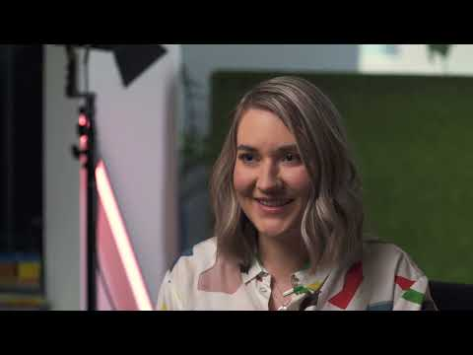
Notes:
Pealkirjad ja manipuleeritud visuaalid EE https://youtu.be/5MDIdioZ6bM

Slide 6
Kolm peamist fotodega manipuleerimise viisi
1. Päris pilt kohast või inimesest, aga sellele antakse hoopis teise koha või inimese nimi.
2. Fotod, mida on tuntavalt töödeldud (nt Photoshopis), et lisada või eemaldada mõningaid elemente.
3. Fotod, millest näidatakse vaid osa, et sobitada visuaal uude konteksti.

Slide 7
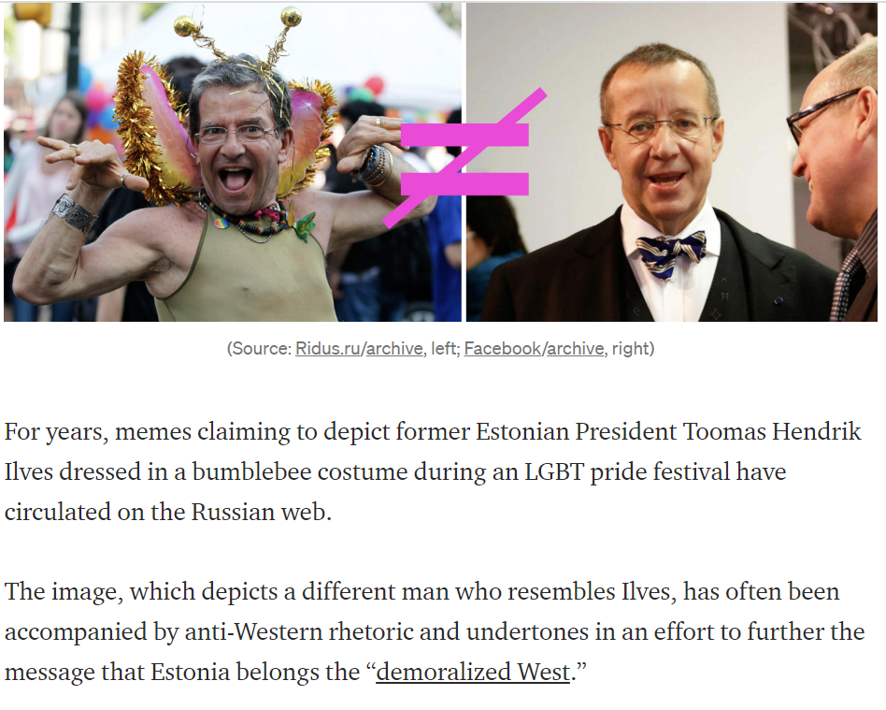
1.
ALLIKAS
Notes:
Siia alla kuuluvad näiteks meemid, mis kujutavad väidetavalt endist Eesti presidenti Toomas Hendrik Ilvest Buenos Aireses LGBTQ+ Pride’i festivalil kimalasekostüümis. Need fotod on ringelnud juba aastaid ja kuigi nad on ehtsad, ei ole piltidel kujutatud isik Ilves. https://medium.com/dfrlab/misleading-homophobic-memes-target-former-estonian-president-b8df0101e935
Translation of the text below the photos:
Allikad: Ridus.ru/archive, vasakul: Facebook/archive, paremal
Translation of the body text:
Venemaal ringles veebis aastaid meemid, mis kujutavad endist Eesti presidenti Toomas Hendrik Ilvest LGBT Pride’i festivalil kimalasekostüümis.
Pildiga, millel on kujutatud teist, Ilvest meenutavat meest, käib tihti kaasas läänevastane retoorika ja alatoon, millega püütakse veelgi rohkem levitada sõnumit sellest, et Eesti kuulub „moraalitusse läände”.

Slide 8
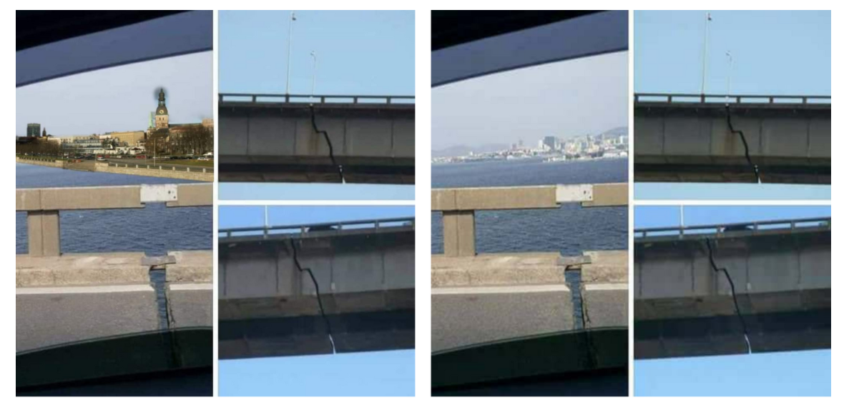
2.
ALLIKAS
Notes:
Läti sotsiaalmeedia kasutajad jagasid pilti, millel oli kujutatud suure praoga silda. Silla tausta redigeeriti nii, et foto näiks olevat tehtud Riias. Läti ajakirjanikud paljastasid, et tegelikult on originaalfoto tehtud Brasiilias ja seda on kasutatud mitmes riigis Tuneesiast Kanadani valitsuste või kohalike omavalitsuste kritiseerimiseks. https://rebaltica.lv/2021/08/foto-manipulacija-attela-redzamais-tilts-neatrodas-latvija/

Slide 9
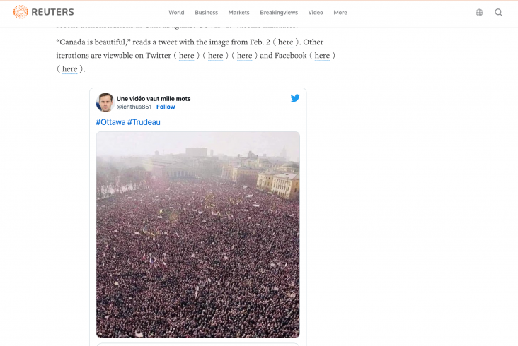
3.
ALLIKAS
Notes:
Sotsiaalmeedias on paar aastat ringi liikunud pilt, millel kujutatakse üüratut väljakule kogunenud rahvamassi. Pilti on lõigatud viisil, et rõhuasetus jääks inimhulgale, mitte täpsemale kogunemispaigale. Taustalt on välja jäetud mitu suuremat ehitist. Kuna taust on ebamäärane, annab see pildi kasutajatele võimaluse väita, et üritus toimub kus tahes. Seda on ka tehtud.
Reutersi faktikontrollijad on pidanud mitu korda ümber lükkama valeväiteid ja selgitama, et pilt pärineb 1991. aastast ja kujutab Moskvas Maneeži väljakul toimunud protesti. Nagu Reutersi faktikontrollijad tõestavad, ei ole pilt tehtud ühestki viimaste aastate jooksul Austrias, Prantsusmaal või Kanadas toimunud protestist. Sama pilt koos eksitavat infot sisaldava pealkirja ja kirjeldusega levis ka Eesti sotsiaalmeedias. Kahtle alati sensatsioonilistes pealkirjades ja ole ettevaatlik, kui näed erakordseid fotosid. Traditsioonilises meedias on palju sensatsioonirohkeid pealkirju, sotsiaalmeedias omakorda palju manipuleeritud visuaale ja eksitavaid pealkirju. Ära lase neil end valele teele juhtida! https://www.reuters.com/article/factcheck-moscowprotest-notcanada-idUSL1N2UE27G?fbclid=IwAR3dPLIfVb0_RsgoToA2Z4GXKrTH4cxeikWjoaL-eaQ2EZd-jmwi1owUM-A

Slide 10
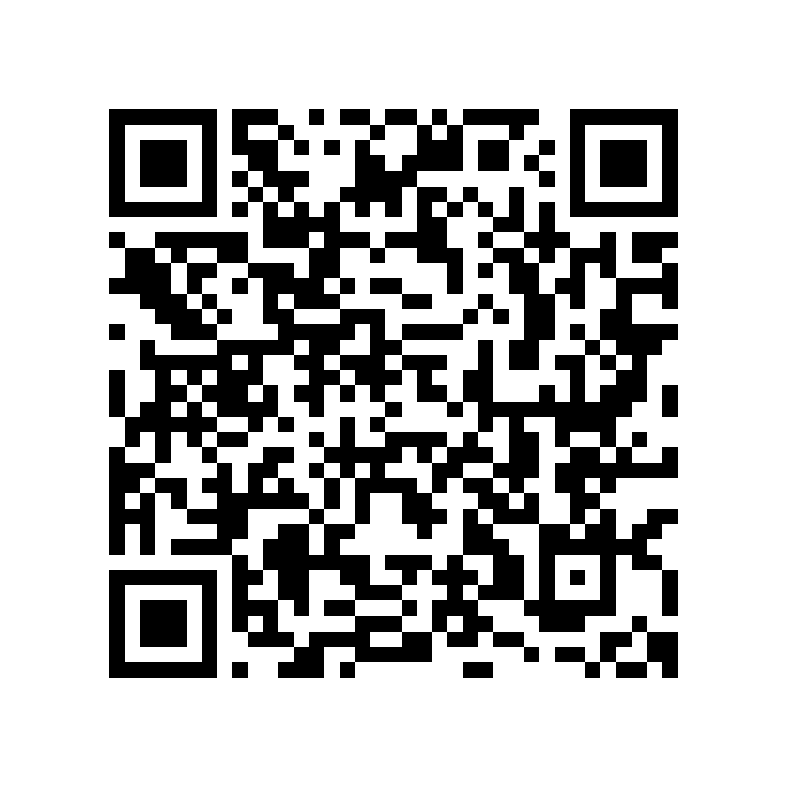
Kuidas fotode ehtsust kontrollida?
1. Skannige QR-kood ja näete pilti, mida on sotsiaalmeedias kasutatud, juures väide, et see kujutab näomaski kandmise kahjulikku mõju.
2. Minge aadressile images.google.com.
3. Klõpsake otsinguriba paremas servas olevat ikooni „Otsi pilti“ / „Search by image“ (kui kasutate telefoni, võite kasutada ka Google Lensi või Google Chrome’i korral puudutada brauseri paremas nurgas kolme punkti märki ja lülitada vaate ümber töölaua lehele / desktop site).
4. Kleepige foto link otsingusse või laadige enda allalaaditud foto üles. Klõpsake nuppu „Otsi pilti“ / „Search by image“.
Notes:
https://test.veryverified.eu/wp-content/uploads/2022/07/4.10-2.png

Slide 11
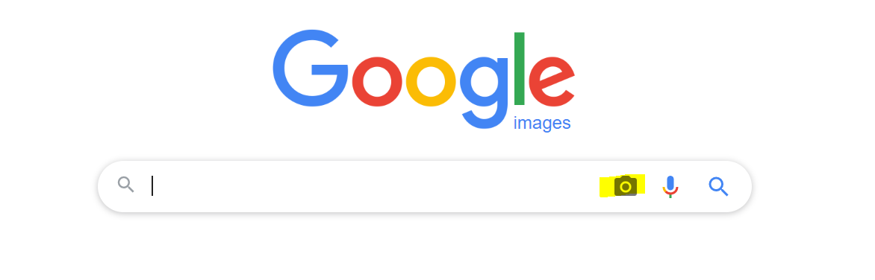
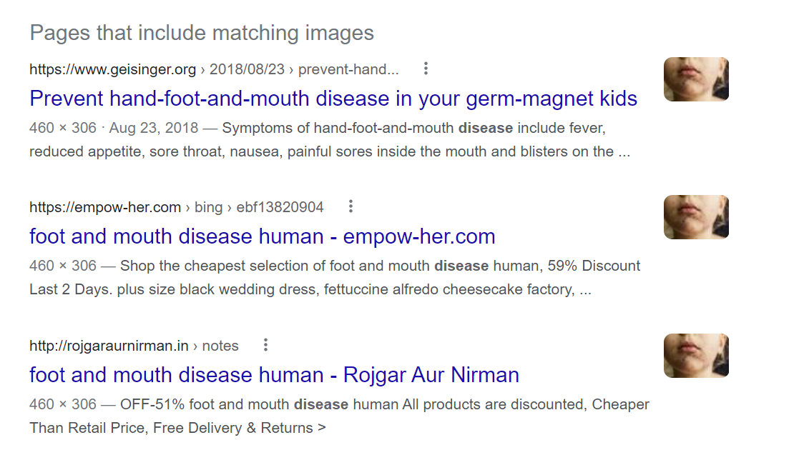
Vaadake lehti, mis sisaldavad otsitule vastavaid pilte.
Kuigi otsingu-tulemused võivad erineda, näete siiski, et pilti on kasutatud juba ammu enne COVID-19 pandeemiat.

Slide 12
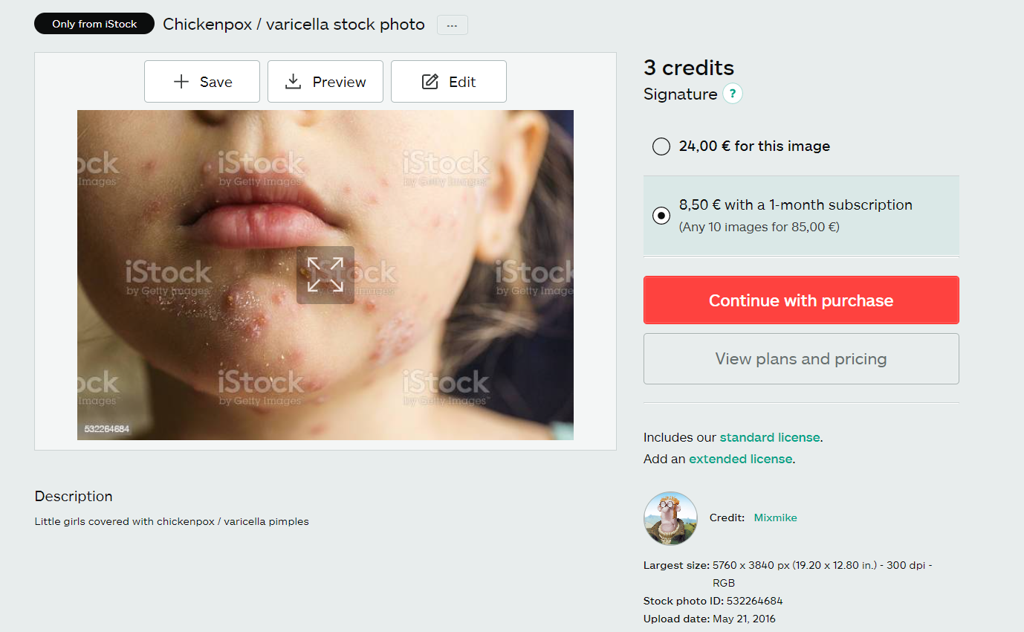
Näiteks võite leida tulemuse, mis näitab, et pilt on 2016. aastal laaditud ühte pildipanka ja illustreerib tuulerõugeid.

Slide 13
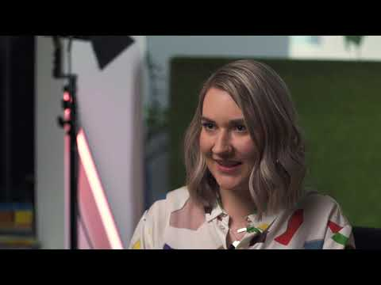
Notes:
Süvavõltsing ehk deepfake ja odavvõltsing ehk cheapfake EE https://youtu.be/3m5mAGXk_YA

Slide 14
Kokkuvõte
Kui soovite olla vastutustundlikud sotsiaalmeedia kasutajad, peate alati kontrollima fotosid ja infot, mis pärinevad tundmatutest allikatest ja mida ei saa kontrollida teistest usaldusväärsematest allikatest.
Kui te ei tea, kuidas infot kontrollida, ärge seda kunagi jagage!

